Slide 1

Głębokie sieci neuronowe w przetwarzaniu języka naturalnego
CaseWeek 2018 Tomasz Limisiewicz, Szymon Łęski

Slide 2
Agenda
Sieci neuronowe – wstęp
Część praktyczna: MNIST / Keras
Sieci rekurencyjne
Zastosowania sieci w NLP
Modele języka
Część praktyczna: modele języka

Slide 3
Klasyfikacja
?

Slide 4
Klasyfikacja – uczenie maszynowe

Slide 5
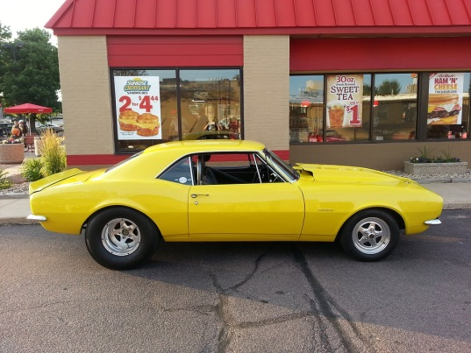
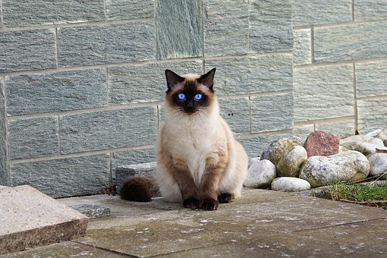
Klasyfikacja – sieci neuronowe
?

Slide 6
Sieci neuronowe
Algorytm uczenia maszynowego
Inspiracja: próba naśladowania mózgu
Są uniwersalne
Mogą wykonywać bardzo złożone operacje
Mogą uczyć się, które cechy danych wejściowych są istotne

Slide 7
Sieci neuronowe
wyjście
warstwy ukryte
: suma ważona wejść, dodatkowo funkcja nieliniowa na wyjściu
0,71...
0,29...
0,03...
wejście

Slide 8
Sieci neuronowe – uczenie
Algorytm propagacji wstecznej (backpropagation)
Inicjalizacja wag (losowa)
Dla każdego przykładu treningowego:
Podajemy dane wejściowe
Obliczamy wynik działania sieci
Porównujemy z oczekiwanym wynikiem, obliczamy różnicę (błąd) na wyjściu
Błąd propagujemy wstecz, obliczamy o ile zmienić każdą wagę aby go zmniejszyć

Slide 9
Sieci neuronowe
softmax
Output
Output
Dense
ReLU
Dense
Dense
ReLU
Dense
Sieć o n warstwach ≈ program o n krokach

Slide 10
Dropout

Slide 11
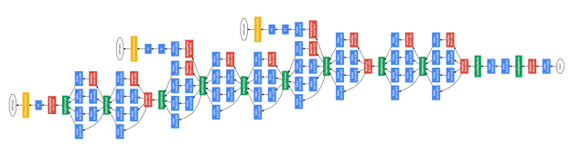
Głębokie sieci neuronowe
Inception

Slide 12
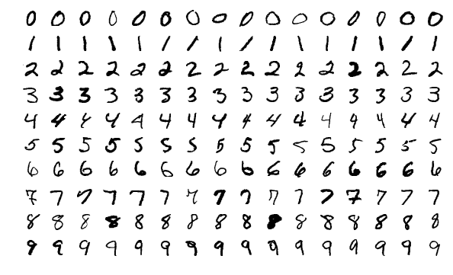
MNIST – cyfry pisane ręcznie

Slide 13
Część praktyczna: MNIST / Keras

Slide 14

Sieci rekurencyjne
3
?
3, 4, 5, 5, 6, 4, 3, 0, 1, 2, 3, 3, 4, ...

Slide 15
Sieci rekurencyjne
4
5
5
6
...
3, 4, 5, 5, 6, 4, 3, 0, 1, 2, 3, 3, 4, ...
3
4
5
5

Slide 16
Sieci rekurencyjne
y_{t}
h_{t} = f(W · [h_{t-1}, x_{t}] + b_{W})
y_{t} = g(V · h_{t} + b_{V})
h_{t-1}
h_{t}
W, V – macierze wag
b_{W}, b_{V} – wektory
f, g – funkcje nieliniowe, np. f = tanh, g = softmax
x_{t}

Slide 17
Sieci rekurencyjne
?
Neural networks can translate text from English to French.

Slide 18
Sieci rekurencyjne
Réseaux
neuronaux
peuvent
traduire
Neural
networks
can
translate

Slide 19
Sieci rekurencyjne
y_{t}
h_{t} = f(W · [h_{t-1}, x_{t}] + b_{W})
y_{t} = g(V · h_{t} + b_{V})
h_{t-1}
h_{t}
x_{t}
Problem 1: nawet gdy x = 0, stan h zmienia się w czasie.
Problem 2: informację o błędzie trudno przenieść o wiele kroków wstecz.
Rozwiązanie: zmodyfikowane komórki RNN, takie jak:
LSTM – Long Short-Term Memory
GRU – Gated Recurrent Unit

Slide 20
Sieci rekurencyjne LSTM
y_{t}
y_{t}
h_{t-1}
h_{t}
h_{t-1}
h_{t}
C_{t-1}
C_{t}
x_{t}
x_{t}
Stan: h_{t} = tanh(W · [h_{t-1}, x_{t}] + b_{W})
Stan: h_{t} = o_{t} · tanh(C_{t})
C_{t} = f_{t} · C_{t-1} + i_{t} · tanh(W_{C} · [h_{t-1}, x_{t}] + b_{C})
Bramki:
o_{t} = σ(W_{o} · [h_{t-1}, x_{t}] + b_{o})
i_{t} = σ(W_{i} · [h_{t-1}, x_{t}] + b_{i})
f_{t} = σ(W_{f} · [h_{t-1}, x_{t}] + b_{f})

Slide 21
Sieci rekurencyjne GRU
y_{t}
y_{t}
h_{t-1}
h_{t}
h_{t-1}
h_{t}
x_{t}
x_{t}
Stan: h_{t} = tanh(W · [h_{t-1}, x_{t}] + b_{W})
Stan: h_{t} = (1-z_{t}) · h_{t-1} + z_{t} · tanh(W · [r_{t} · h_{t-1}, x_{t}])
Bramki:
z_{t} = σ(W_{z} · [h_{t-1}, x_{t}])
r_{t} = σ(W_{r} · [h_{t-1}, x_{t}])

Slide 22

Słowa na wejściu sieci
Kodowanie one-hot: każde słowo kodowane wektorem który ma jedną jedynkę i resztę zer
Zanurzenia słów: każde słowo jest reprezentowane wektorem liczb rzeczywistych
Ala
ma
kota

Slide 23
Modele języka
Model języka przypisuje prawdopodobieństwo ciągowi słów
Pozwala na porównywanie alternatywnych wersji zdania:
Anna poszła do kiosku i kupiła gazetę. p = ?
p = p(Anna) · p(poszła|Anna) · p(do|Anna poszła) · ... · p(.| Anna poszła do kiosku i kupiła gazetę)
p (Zaczyna się wiosna) > p (Zaczyna się wiosła)

Slide 24
Modele języka – zastosowania
Rozpoznawanie mowy
Rozpoznawanie tekstu, pisma (OCR)
Tłumaczenie maszynowe
Korekcja błędów
Wprowadzanie tekstu
...

Slide 25
Modele języka – jak zbudować
p(w₁, w₂, ... w_{N}) = p(w₁) · p(w₂|w₁) · · p(w₃|w₂, w₁) ·... · p(w_{N}|w₁, w₂, ... w_{N-1})
Model unigramowy: p ≈ p(w₁) · p(w₂|w₁) · p(w₃|w₂) · ... · p(w_{N}|w_{N-1})
Model bigramowy: p(x|y₁,y₂,... y_{k}) ≈ p(x|y₁, y₂)
Prawdopodobieństwa szacowane z korpusu: p(w₃|w₁, w₂) = n(w₁, w₂, w₃) / n(w₁, w₂)

Slide 26
n-gramowe modele języka
Zalety: dobre skalowanie, szybkość
Problemy:
dla większych n wiele n-gramów w ogóle nie wystąpi w korpusie (krótki kontekst)
nie uwzględniają pokrewieństwa słów: np. poszedł ↔ pojechał; kot ↔ pies

Slide 27
Modele języka oparte na RNN
Kolejne słowa są wejściem do RNN w kolejnych krokach czasowych
Rozkład prawdopodobieństwa następnego słowa
Anna
poszła
do
kiosku

Slide 28
Modele języka oparte na RNN
Mogą uchwycić nawet długie zależności (nie mają ograniczenia do n słów kontekstu)
Mogą działać na poziomie słów, morfemów, znaków...
An
na
posz
ła
A
n
n
a

Slide 29
Modele języka oparte na RNN
Softmax
Softmax
Softmax
Warstwa rekurencyjna
Warstwa rekurencyjna
Warstwa rekurencyjna
...

Slide 30
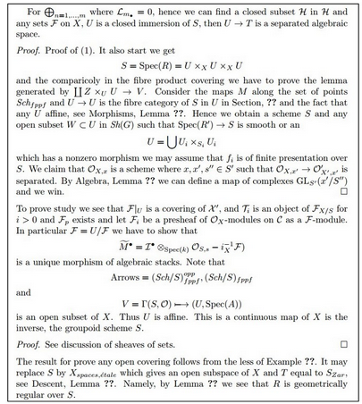
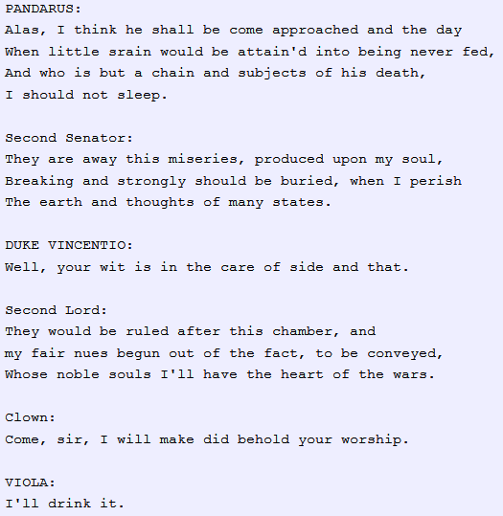
Andrej Karpathy blog

Slide 31
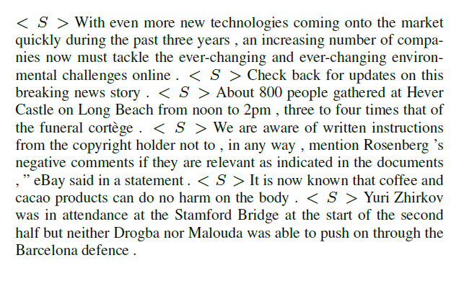
Jozefowicz et al. 2016

Slide 32
Kodowanie wejścia do sieci
znaki – one-hot:
{a, b, c, d, … , z, ` `} n różnych znaków a → [1, 0, 0, … 0] długość = n b → [0, 1, 0, … 0] z → [ 0, 0, …, 1, 0]
` ` → [0, 0, …, 0, 1]
fragment tekstu: macierz o wymiarach długość tekstu x n

Slide 33
Dekodowanie
= generowanie tekstu z modelu
„zachłanne” (greedy) – zawsze wybieramy znak o największym prawdopodobieństwie, deterministyczne
g
ł
o
w

Slide 34
Dekodowanie
losowanie z rozkładu
losowanie z przekształconego rozkładu

Slide 35
Część praktyczna: modele języka

